Slide 1



Centres de planification et/ou d’éducation familiale (CPEF)
Quelles articulations avec les CeGIDD?
Dr Terra Claire,
Médecin coordinateur CMS Nanterre
Notes:
Planning Familial et Dépistage des IST/VIH
loi n° 2000-1209 du 13 décembre 2000 relative à la contraception d’urgence et la loi n° 2001-588 du 4 juillet 2001 relative à l’interruption volontaire de grossesse et à la contraception, ont réaffirmé le rôle mobilisateur que jouent les Centres de planification et/ou d’éducation familiale (CPEF) dans la prise en charge des problèmes liés à la contraception, principalement en fonction des nouveaux axes de travail qui tendent, dans ce domaine, à privilégier les populations d’adolescents ou de jeunes adultes,

Slide 2


Mouvement d’éducation populaire
et féministe
Notes:
Présentation du Planning Familial
Féministe et d’éducation populaire, c’est ainsi que s’affirme Le Planning Familial. Mouvement militant qui prône l’autonomie de soi à condition d’être informé . Mouvement d’éducation populaire et de lutte pour le droit à l’information et à l’éducation permanente, Le Planning Familial défend l’idée que chacun a, en soi, la capacité pour accéder à son autonomie, à condition d’avoir accès aux informations et aux moyens nécessaires à cette démarche.
Créée en 1956 sous le nom de "La maternité heureuse", l’association réunissait des femmes et des hommes bien décidés à faire changer la loi de 1920 qui interdisait l’avortement, ainsi que l’utilisation et la diffusion de tout moyen contraceptif en France. En 1960, l’association devient le "Mouvement Français pour Le Planning Familial" (MFPF) dit "Le Planning Familial" et adhère à l’International Planned Parenthood Federation (IPPF).
Le Planning Familial est un mouvement militant qui prend en compte toutes les sexualités, défend le droit à la contraception, à l’avortement et à l’éducation à la sexualité. Il dénonce et combat toutes les formes de violences, lutte contre le SIDA et les IST, contre toutes les formes de discrimination et contre les inégalités sociales.
Alors que la hantise d’une grossesse non prévue inhibait la sexualité des femmes, la conquête de la contraception et du droit à l’avortement ont bouleversé la société toute entière par la possibilité de dissocier "sexualité" et "reproduction". Les femmes ont gagné le droit de choisir d’avoir ou non des enfants et de vivre une sexualité épanouie. Cap fondamental vers leur émancipation et leur implication dans la vie sociale, professionnelle et politique, ce droit n’est pas encore une réalité pour toutes les femmes.
C’est pour une société plus juste, fondée sur l’égalité entre les femmes et les hommes, la mixité et la laïcité que Le Planning Familial inscrit son action.

Slide 3
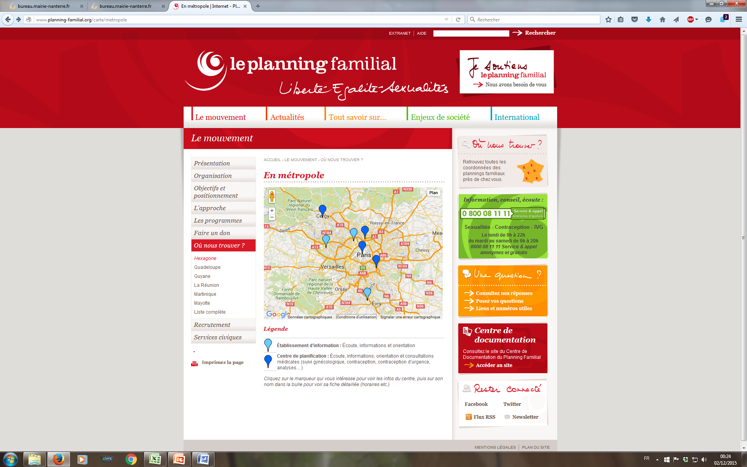

Slide 4
Les CPEF et leurs missions
Dispositif qui favorise l’accessibilité à la contraception pour un public jeune, précaire et vulnérable
Prévention des grossesses non désirées, et Information à la vie affective relationnelle et sexuelle
Consultations Pré IVG
Protection de la personne mineure ou vulnérable
Partenariat PMI, cellule départementale signalement pour les personnes mineures
Protection de la famille
Interruption
de
grossesses
Dépistage des IST
Prescription et délivrance traitement
Planification et délivrance contraception
Suivi Gynéco
Permanence d’accueil
dont contraception urgence
CCF et
Hors les Murs Educ Nationale
Prise en charge des IST
IVG
CCF
mais pas seulement
articles L2112-2 et R2311-7 du Code de la santé publique.
Notes:
Accessibilité mineure en anonymat
Besoin de Confidentialité et/ ou Gratuité
Missions de planification et d’éducation familiale définies aux articles L2112-2 et R2311-7 du Code de la santé publique.
A – En matière de planification et de conseil conjugal
- organiser et assurer des consultations médicales de planification (délivrance et suivi de la contraception, prévention des grossesses non désirées) de prévention, de dépistage et de traitement des IST, de diagnostic et de suivi des grossesses avant orientation vers les maternités ou consultations pré IVG ;
- assurer la délivrance de la contraception d’urgence ;
- organiser le renouvellement de la prescription de contraceptif par les Infirmières Diplômées d’Etat comme prévu dans l'article L. 4311-1 du code de la santé publique ;
l’article R2311-7 du code de la santé publique:
- respecter l'article L. 2212-4 du code de la santé publique dans le cadre d’une IVG médicamenteuse ;
- favoriser la délivrance directe des médicaments, dont les contraceptifs, par la désignation d’un médecin pro-pharmacien ;
- organiser et assurer des consultations de conseil conjugal par une conseillère conjugale : entretien avec le couple, entretien avec la famille, prévention des violences conjugales, prévention de la violence intra familiale, accompagnement des situations de changement de vie affective, relationnelle et sexuelle, accompagnement à la parentalité, notamment pour les parents ayant des enfants hors âge PMI ;
- organiser et créer un espace propice à l’accueil d’un jeune public : consultation sans rendez-vous, espace dédié, affichage et mise à disposition d’informations spécifiques et attractives y compris pour les garçons ;
- assurer une ouverture la plus large possible afin d’assurer la prévention des grossesses non désirées par la délivrance de la contraception d’urgence ;
- s’assurer que tous les professionnels du CPEF puissent accéder à la formation « éducation à la vie » tel que précisé dans l’arrêté du 3 décembre 2010 ;
B – Information à la vie affective, relationnelle et sexuelle
proposer, organiser des séances d’information à la vie affective, relationnelle et sexuelle dans les écoles, collèges et lycées, dans les associations ; dans le respect des objectifs et modalités d’intervention déterminés par le Département et ses partenaires (Education nationale, CPAM notamment) ;
participer à des actions de recherche et groupes de travail tel que ceux de l’Education Nationale, des Villes, CAF, CPAM ou autres ;
- participer à la prévention des comportements sexistes, des conduites à risques, du mariage forcé, de la prostitution notamment, en regard des orientations nationales ;
- participer aux journées nationales d’information des populations et de prévention, aux campagnes de prévention, aux colloques ;
C – Partenariat, prévention et protection de la personne mineure ou vulnérable
- participer avec les professionnels du CPEF à la dynamique de la Protection Maternelle et Infantile en lien avec les représentants du Territoire sous forme d’échanges réguliers avec la PMI de secteur pour la continuité de prise en charge de familles ;
- s’inscrire pour les professionnels du CPEF, dans un travail d’orientation, de réflexion et de concertation avec les partenaires territoriaux ;
- signaler sans délai au médecin chef de Territoire PMI les cas où la santé et le développement de la personne mineure ou vulnérable notamment du fait de sa grossesse ou de son état de santé, sont compromis ou menacés, afin de mettre en œuvre toutes les mesures d’urgence appropriées ;
- utiliser les espaces de réflexion (RCPE : Réunion de coordination prévention enfance, CLE : Concertation locale enfance, synthèse) lorsque des risques de danger pour la personne mineure ou vulnérable se précisent dans les conditions prévues au sixième alinéa (5°) de l'article L. 221-1 et aux articles L. 226-1 à L. 226-11 du Code de l'action sociale et des familles ; en s’inscrivant dans le cadre des procédures et outils mis en place par le Département, notamment en ce qui concerne le recueil et la transmission des informations préoccupantes relatives aux mineurs dont la santé, la sécurité, la moralité sont en danger ou risquent de l'être ou dont l'éducation ou le développement sont compromis ou risquent de l'être.
Consultations prises en charge par la CPAM

Slide 5
CPEF Service Municipal de sante de la ville de Nanterre , Délégation du Département des Hauts de Seine Profil des patientes -
10 % mineures
47% entre 18 et 25 ans.
15 % entre 26 et 30 ans
Plus de 30 ans : 28 %
La file active est composée de 530 personnes dont 32 hommes,
Notes:
12 heures de consultation dont la moitié en consultation tardive, après 16h30.
L’équipe est composée de une conseillère conjugale infirmière et secrétaire
Médiatrice santé qui fait le lien en cas de violence faites au femmes.
Cs par patiente est de 20 minutes . Objectif de 30 minutes par patientes

Slide 6
Répartition selon motifs des consultations
814 consultations en 2014
16 % des consultations le sont en rapport avec une IST.
(Motif: prise de risque / symptômes / traitement)
10 % (7 %) des consultations sont en rapport avec une demande d’IVG.
Parmi ces IST,
il y a eu 23 % de demandes
de prise en charge anonymes et gratuites
En moyenne,
les femmes consultent 1.6 fois dans l’année (les mineures 1.8)
12% des consultations concernent des mineures et 17 % sont anonymes.
Notes:
Chez les mineures seulement 10 % des consultations des mineures sont en lien avec une IST
Il s’agit du motif annoncé ou identifié par le praticien

Slide 7
Dépistage des IST en CPEF :
Nécessité d’un relevé centré sur les données médicales et non pas seulement administratif
Nécessité d’un travail avec les épidémiologistes et les cliniciens.
Tous les dépistages n’ont pas une sérologie HIV.
Dans le cadre de IVG, il n’y a pas systématiquement un dépistage.
% de taux positif?
Notes:
Relevé incomplet (erreur dans le suivi des remboursements)
30 dépistages pris en charges en anonymat sur 530 cs. peu.
Manque toutes les cs prises en charge par la CPAM
Orientation nombreuses aussi vers le CDAG en cas de prises de risque

Slide 8
Le Planning Familial
REVHO
Échographie/
Mammographie
Laboratoires / Pharmacies
Cs Med GE INFIRMERIE:
Test de grossesse / contraception urgence
CDAG -CDDIST
Contraception et IVG
Dépistage, Prévention
IST
Protection personne
Vie sexuelle relationnelle / CCG
Hôpitaux : CIVG / Maternité
Centre de vaccination
CPEF
Ville de Nanterre
Protection maternelle et infantile (PMI)
Médiateur santé
Association Protection violences faites aux femmes
ASE et CLE du Conseil général
Espace Santé Jeune
ESJ
Collèges, IME, Lycées
Commissariat
Délégués CPAM
Notes:
Pourquoi est ce que les patientes viennent chez nous?
Discret / famille médecin traitant (contraception ou demande IVG)
Gratuit (délivrance de pilule , dépistage IST / suivi gynéco )
Manque de offre de soins .
Écoute CCF, infirmière Permanences sont largement fréquentées / spécificité de la relation / parler de sa vie sexuelle
Prise en charge de la pilule
Prise en charge des violences

Slide 9
Enjeux et Perspectives
Perspective d’une approche globale de la santé sexuelle ➔ Guichet Unique?
Quels risques de la mutualisation des structures?
Maintien des structures spécifiques comme les CPEF et CIVG qui maillent le territoire
Cs spécialisées centrées pathologies/ réseaux dédiés à certains publics / place des pairs
Prévention et information sur le territoire (Dépistage pour les CDAG et éducation à la vie relationnelle et sexuelle dans les CPEF )
Notes:
Risques de mutualisation :
Mutualisation des professionnels et des locaux
Disparition des structures au détriment des centres de proximité
Plus de missions mais des budgets constants voire en baisse
Pertes de compétences comme celles des CCF
Modèle de fonctionnement à 2 niveaux (scénario 2 de l’IGAS) retenu
●
Une structure de référence
: Missions de dépistage, diagnostic et
traitement de l'ensemble des IST, offre de consultations spécialisées,
prévention collective et interventions hors les murs, coordination de l'action
sur le territoire, expertise.
●
Des structures de 1ère ligne
: Missions de dépistage, diagnostic et
traitement des IST simples, prévention collective et interventions hors les
murs
Présnetation du 6 mars 2015 Centre de santé sexuelle 1er et deuxième recours

Slide 10
articulations CegiDD et CPEF
Accueil unique ? Anonyme possible
Consultation avec counseling
Conseils
Personnalisés
Prise en charge AEV
Sexologue
Actions hors les
murs de dépistage
Expertise et conseil auprès des professionnels locaux
Prise en charge Psychologique et sociale
Prescription et délivrance contraception
IVG
Médicamenteuse
Suivi Gynéco
Conseil conjugal et familial
Education à la vie affective sexuelle et relationnelle
Dépistage et Traitement IST
Délivrance contraception urgence
Première prise en charge demande IVG
Détection et prise en charge des violences
Vaccinations
Médiation santé
Coordination
Cs spécialisées/ infectiologie, proctologie, dermato-vénérologie
Laboratoire/ pharmacie
Associations

Slide 11
CeGIDD Boucle Nord : lienS avec les CPEF
Définir les parcours de soins des usagers
Coordonner : plateforme de coordination?
CeGIDD et CPEF .
Formation commune des acteurs / BSC
(Re)connaissance des spécificités de chacun
Uniformisation des SI de recueil de données pour recherche et piloter politique de santé publique
Adéquation des financements aux missions définies, en tenant compte de l’avis des professionnels.

